Slide 1
Service-Angebote auf den Internetseiten der Fabrikate
Mai 2026

Slide 2
Alfa Romeo

Slide 3

URL | Marke | Produkt | Maßnahme | Preis
URL | Alfa Romeo | Service | Komplettpreisangebote für Fz. ab 4 Jahren

Slide 4

NEU
URL | Marke | Produkt | Maßnahme | Preis
URL | Alfa Romeo | Check | Kostenloser Windschutzscheiben-Check | € 0,00

Slide 5
Audi

Slide 6

URL | Marke | Produkt | Maßnahme | Preis
URL | Audi | Check | Car-Check | € 0,00

Slide 7

URL | Marke | Produkt | Maßnahme | Preis
URL | Audi | Check | Batterie-Check | € 0,00

Slide 8

URL | Marke | Produkt | Maßnahme | Preis
URL | Audi | Teile | Austauschteile mit Ersparnis | € 0,00

Slide 9
BMW

Slide 10
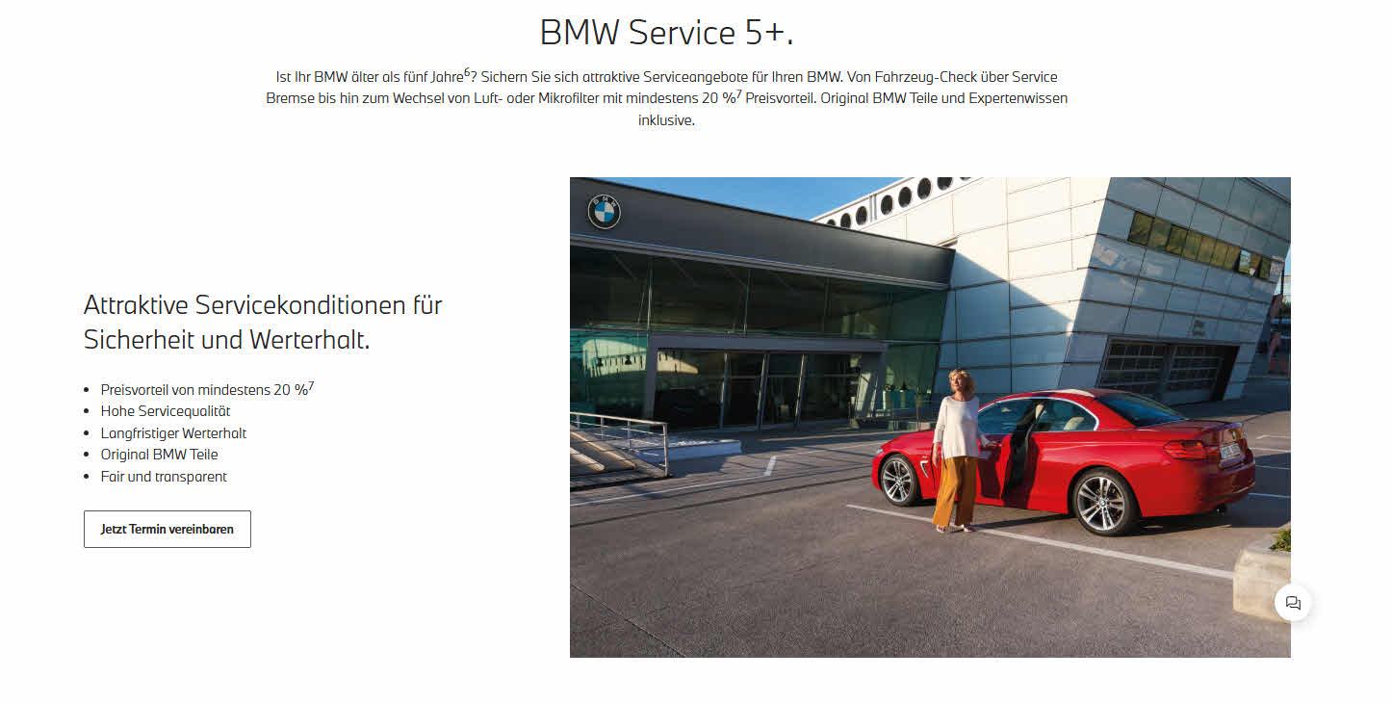
URL | Marke | Produkt | Maßnahme | Preis
URL | BMW | Service | 20 % Ersparnis für BMW älter als 5 Jahre

Slide 11
Citroën

Slide 12
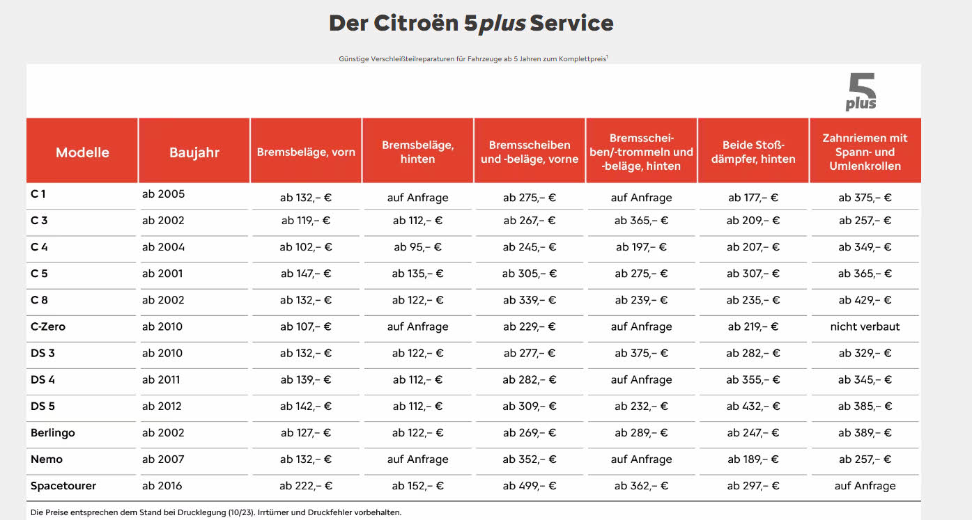
URL | Marke | Produkt | Maßnahme | Preis
URL | Citroen | Service | 5plus Service für Fahrzeuge ab 5 Jahre

Slide 13

NEU
URL | Marke | Produkt | Maßnahme | Preis
URL | Citroen | Check | Kostenloser Windschutzscheiben-Check | € 0,00

Slide 14
Cupra

Slide 15

URL | Marke | Produkt | Maßnahme | Preis
www | URL | Cupra | Check | Klimaanlagen-Check
 |  |  |  | Urlaubs-Check-Check

Slide 16

URL | Marke | Produkt | Maßnahme | Preis
URL | Cupra | Teile | 15 % Rabatt auf Teile für Fz ab 4 Jahre

Slide 17
Dacia

Slide 18

URL | Marke | Produkt | Maßnahme | Preis
URL | Dacia | Teile | 1 Jahr Garantieverlängerung mit jeder Wartung, für Fahrzeuge bis 6 Jahre

Slide 19

URL | Marke | Produkt | Maßnahme | Preis
URL | Dacia | Zubehör | Dacia Advantage Starterbatterie | € 105,00

Slide 20

URL | Marke | Produkt | Maßnahme | Preis
URL | Dacia | Zubehör | 15 % Rabatt auf elektrisches Heckklappensystem für den Duster

Slide 21
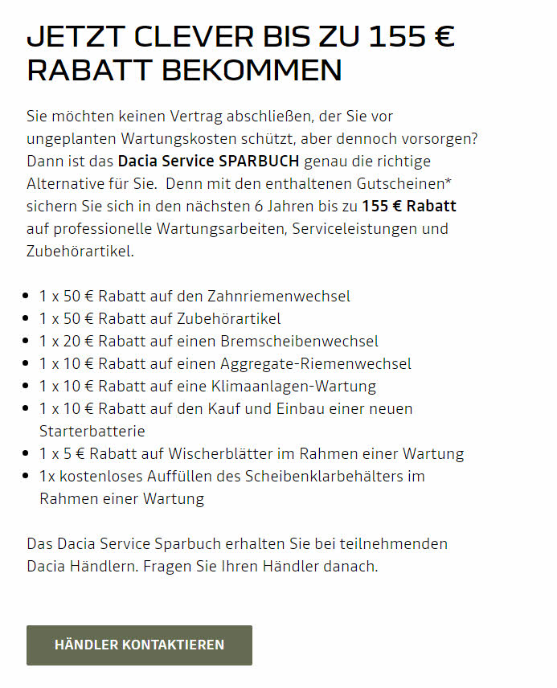
URL | Marke | Produkt | Maßnahme | Preis
URL | Dacia | Service | Service-Sparbuch mit bis zu € 155,- Ersparnis für diverse Serviceleistungen

Slide 22

URL | Marke | Produkt | Maßnahme | Preis
www | URL | Dacia | Zubehör | € 75,- Zubehörgutschein

Slide 23
DS

Slide 24

URL | Marke | Produkt | Maßnahme | Preis
URL | DS | Service | 5plus Service für Fahrzeuge ab 5 Jahre

Slide 25

NEU
URL | Marke | Produkt | Maßnahme | Preis
URL | DS | Check | Kostenloser Windschutzscheiben-Check | € 0,00

Slide 26
Fiat

Slide 27
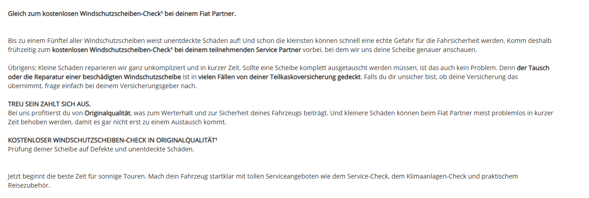
NEU
URL | Marke | Produkt | Maßnahme | Preis
URL | Fiat | Check | Kostenloser Windschutzscheiben-Check | € 0,00

Slide 28

URL | Marke | Produkt | Maßnahme | Preis
URL | Fiat | Service | 5plus Service für Fahrzeuge ab 5 Jahre

Slide 29
Ford

Slide 30

NEU
URL | Marke | Produkt | Maßnahme | Preis
URL | Ford | Teile | Economy Frontscheibenwischer | € 45,00

Slide 31

URL | Marke | Produkt | Maßnahme | Preis
www | URL | Ford | Check | Urlaubs-Check

Slide 32

URL | Marke | Produkt | Maßnahme | Preis
URL | Ford | Service | Economy-Angebote für Fz älter als 5 Jahre, Ölwechsel inkl. Ölfilter und -dichtung, PKW | € 249,00
 |  |  | Economy-Angebote für Fz älter als 5 Jahre, Ölwechsel inkl. Ölfilter und -dichtung, für Nfz | € 269,00

Slide 33
URL | Marke | Produkt | Maßnahme | Preis
URL | Ford | Service | Economy-Angebote für Privatkunden in 4 Jahren mit 20 % Preisvorteil | € 449,00
 |  |  | Economy-Angebote für Gewerbetreibende in 4 Jahren mit 20 % Preisvorteil | € 449,00

Slide 34

URL | Marke | Produkt | Maßnahme | Preis
URL | Ford | Teile | Wiederaufbereitete Teile für ältere Fahrzeuge
URL | Ford | Service | Kostengünstige Wartungsangebote für ältere Fahrzeuge

Slide 35
Hyundai

Slide 36

URL | Marke | Produkt | Maßnahme | Preis
URL | Hyundai | Service | Economy-Service für Fahrzeuge ab 5 Jahre

Slide 37
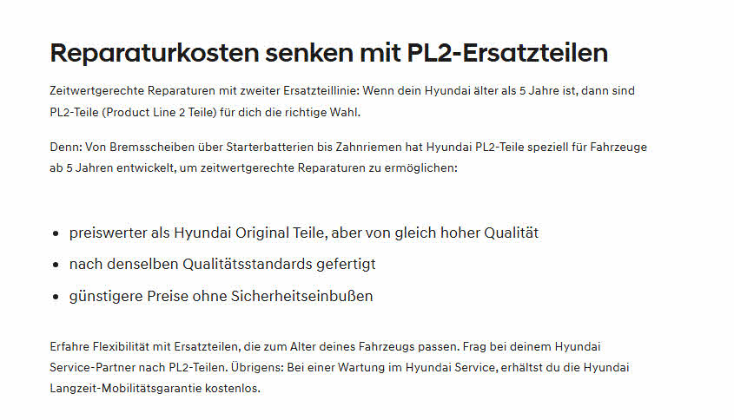
URL | Marke | Produkt | Maßnahme | Preis
URL | Hyundai | Teile | PL2-Teile für Fz ab 5 Jahre mit Ersparnis

Slide 38

URL | Marke | Produkt | Maßnahme | Preis
URL | Hyundai | Check | Sicherheits-Check

Slide 39
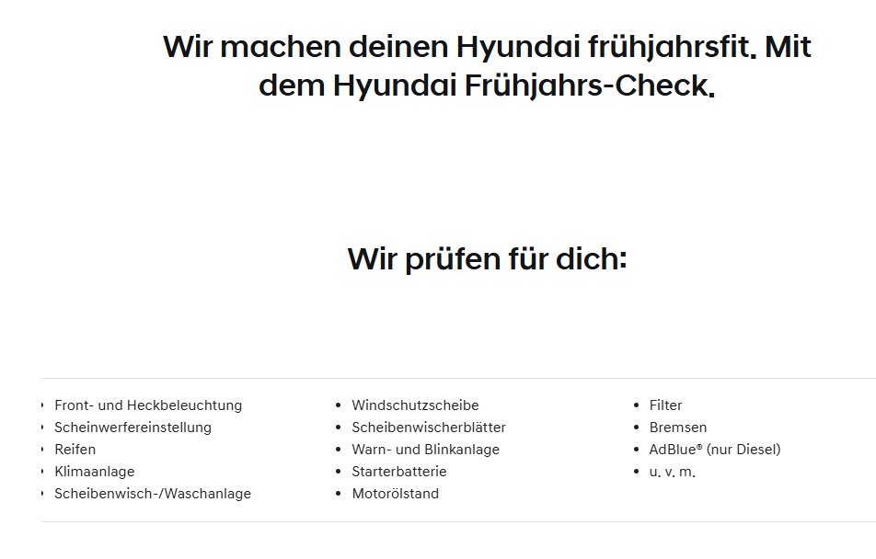
URL | Marke | Produkt | Maßnahme | Preis
URL | Hyundai | Check | Frühjahrs-Check

Slide 40
Jeep

Slide 41
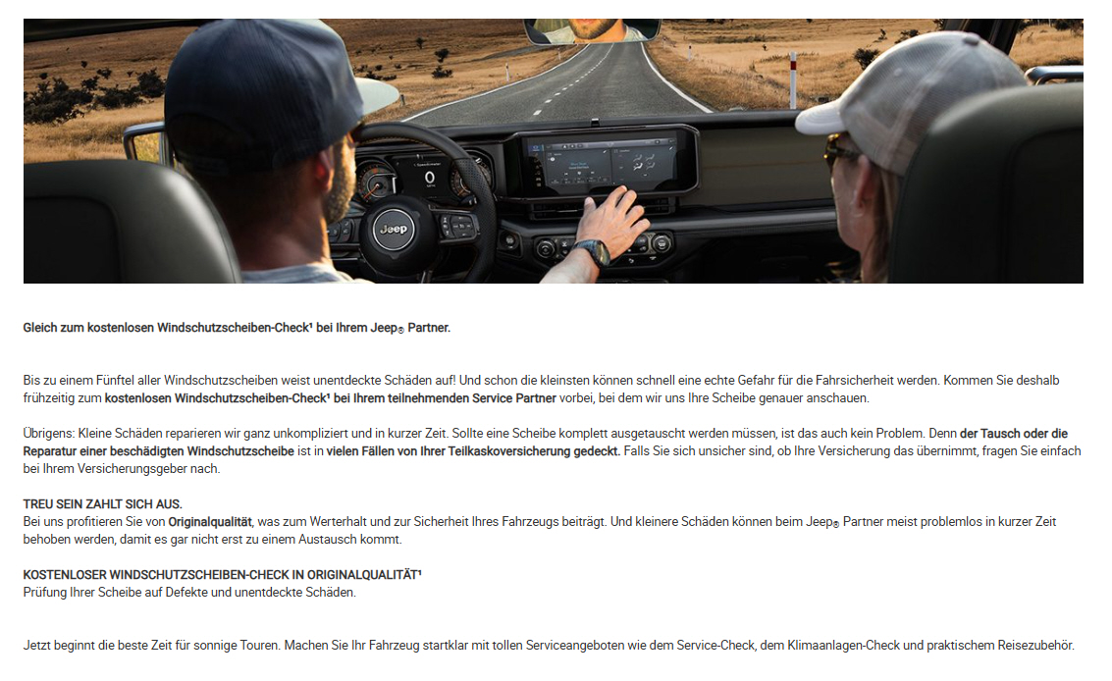
NEU
URL | Marke | Produkt | Maßnahme | Preis
URL | Jeep | Check | Kostenloser Windschutzscheiben-Check | € 0,00

Slide 42

URL | Marke | Produkt | Maßnahme | Preis
URL | Jeep | Service | Komplettpreisangebote für Fz. ab 4 Jahren

Slide 43
Kia

Slide 44

URL | Marke | Produkt | Maßnahme | Preis
URL | Kia | Check | Frühlings-Check
 |  |  | EV Fahrzeug-Check mit Testprotokoll

Slide 45

URL | Marke | Produkt | Maßnahme | Preis
URL | Kia | Service | Service 5+ für Fz älter als 5 Jahre

Slide 46

URL | Marke | Produkt | Maßnahme | Preis
URL | Kia | Teile | Smart-Parts mit Preisvorteil

Slide 47
Mercedes

Slide 48

URL | Marke | Produkt | Maßnahme | Preis
URL | Mercedes | Service | 20 % Nachlass auf ausgewählte Services für Fz ab 5 Jahre

Slide 49

URL | Marke | Produkt | Maßnahme | Preis
URL | Mercedes | Teile | Austauschteile mit Ersparnis

Slide 50

URL | Marke | Produkt | Maßnahme | Preis
URL | Mercedes | Teile | Starparts für Fahrzeuge ab 5 Jahre mit 20 % Preisvorteil

Slide 51

URL | Marke | Produkt | Maßnahme | Preis
URL | Mercedes | Check | Batterie-Check

Slide 52
Mini

Slide 53

URL | Marke | Produkt | Maßnahme | Preis
URL | Mini | Service | Mindestens 20 % Rabatt für Mini ab 5 Jahren

Slide 54
Mitsubishi

Slide 55

URL | Marke | Produkt | Maßnahme | Preis
URL | Mitsubishi | Check | Sicherheits-Check

Slide 56
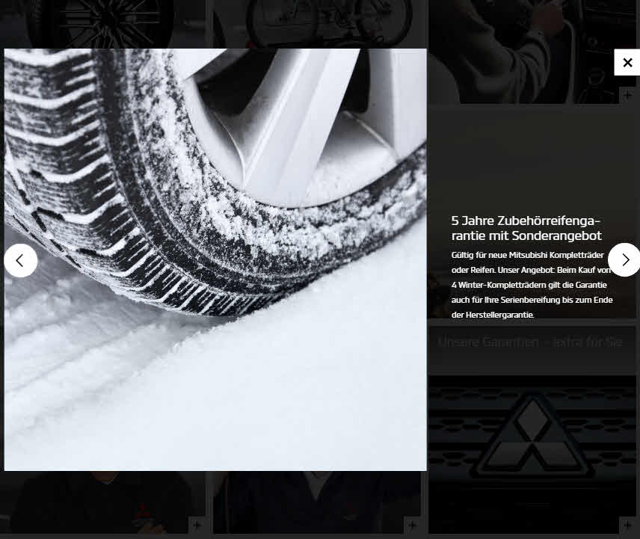
URL | Marke | Produkt | Maßnahme | Preis
URL | Mitsubishi | Räder / Reifen | 5 Jahre Garantie bei Kauf von einem Satz Winterkompletträder auch für die Serienbereifung

Slide 57
Nissan

Slide 58

URL | Marke | Produkt | Maßnahme | Preis
www | URL | Nissan | Service | 1 Jahr Garantieverlängerung mit jeder Wartung, für Fahrzeuge bis 6 Jahre

Slide 59
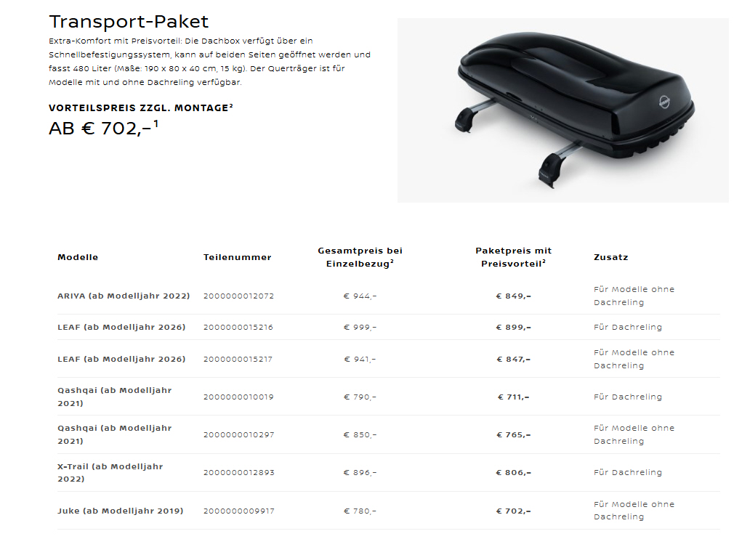
URL | Marke | Produkt | Maßnahme | Preis
URL | Nissan | Transport | Transportpaket | € 702,- bis € 899,-

Slide 60
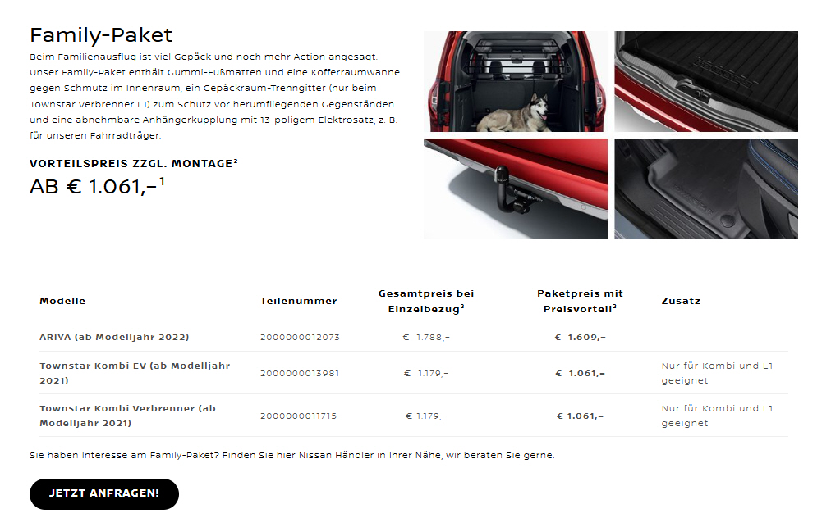
URL | Marke | Produkt | Maßnahme | Preis
URL | Nissan | Schutz | Family-Paket | € 1.061,- bis 1.609,-

Slide 61
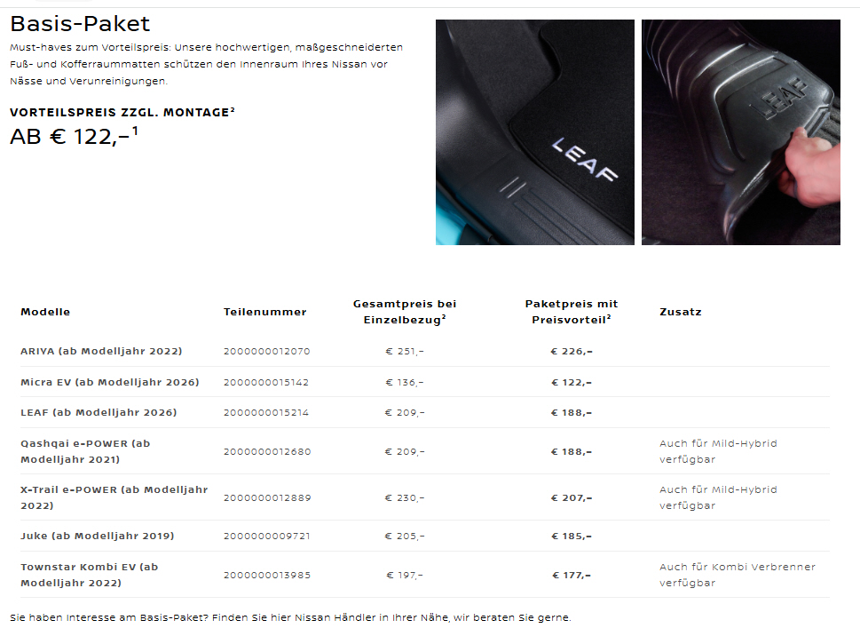
URL | Marke | Produkt | Maßnahme | Preis
URL | Nissan | Schutz | Basis-Paket | € 122,- bis € 226,-

Slide 62
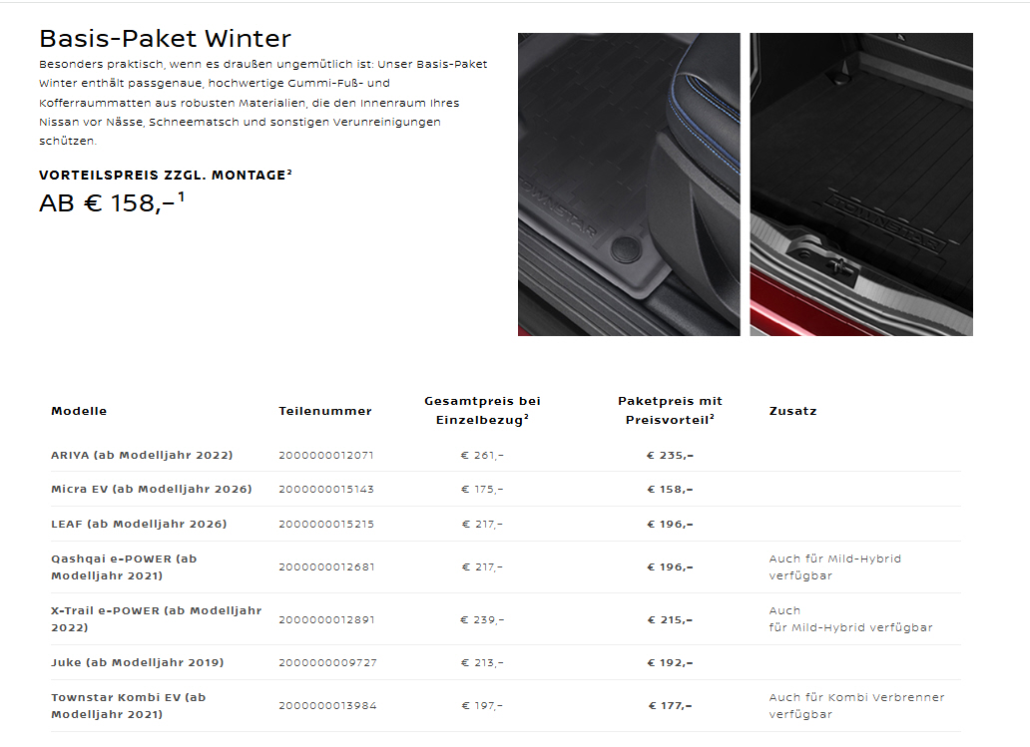
URL | Marke | Produkt | Maßnahme | Preis
URL | Nissan | Schutz | Basis-Paket Winter | € 158,- bis € 235,-

Slide 63
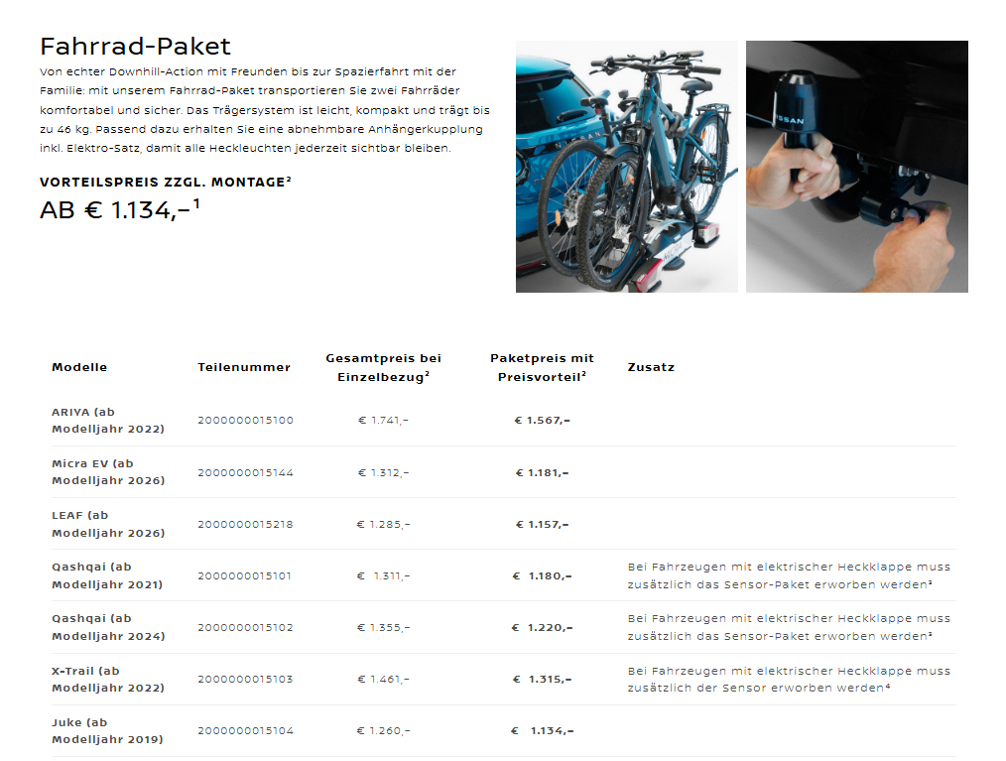
URL | Marke | Produkt | Maßnahme | Preis
URL | Nissan | Transport | Fahrrad-Paket | € 1.134,- bis € 1.567,-

Slide 64

URL | Marke | Produkt | Maßnahme | Preis
URL | Nissan | Transport | 10 % Rabatt auf Fahrradträger

Slide 65
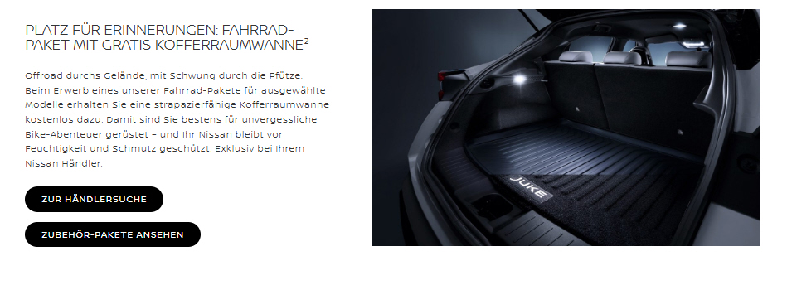
URL | Marke | Produkt | Maßnahme | Preis
URL | Nissan | Transport | Fahrradpaket mit kostenloser Kofferraumwanne

Slide 66
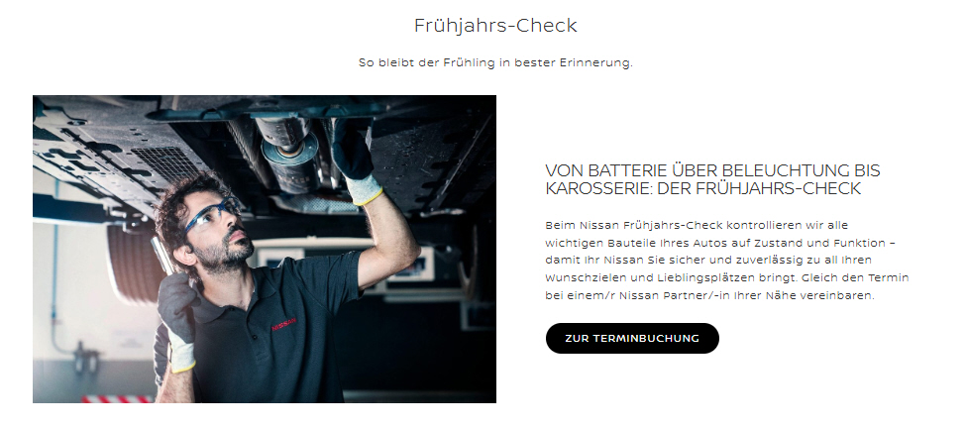
URL | Marke | Produkt | Maßnahme | Preis
URL | Nissan | Check | Frühlings-Check

Slide 67

URL | Marke | Produkt | Maßnahme | Preis
URL | Nissan | Check | Klimaanlagen-Check mit Pollenfilterwechsel

Slide 68
Opel

Slide 69

URL | Marke | Produkt | Maßnahme | Preis
URL | Opel | Service | 5-Plus Service für Fahrzeuge ab 5 Jahre

Slide 70

NEU
URL | Marke | Produkt | Maßnahme | Preis
URL | Opel | Check | Kostenloser Windschutzscheiben-Check | € 0,00

Slide 71
Peugeot

Slide 72

URL | Marke | Produkt | Maßnahme | Preis
www | URL | Peugeot | Service | 5-Plus Service für Fahrzeuge ab 5 Jahre

Slide 73

NEU
URL | Marke | Produkt | Maßnahme | Preis
URL | Peugeot | Check | Kostenloser Windschutzscheiben-Check | € 0,00

Slide 74
Renault

Slide 75

NEU
URL | Marke | Produkt | Maßnahme | Preis
URL | Renault | Service | bis € 60,- Rabatt beim Bremsen-Service

Slide 76
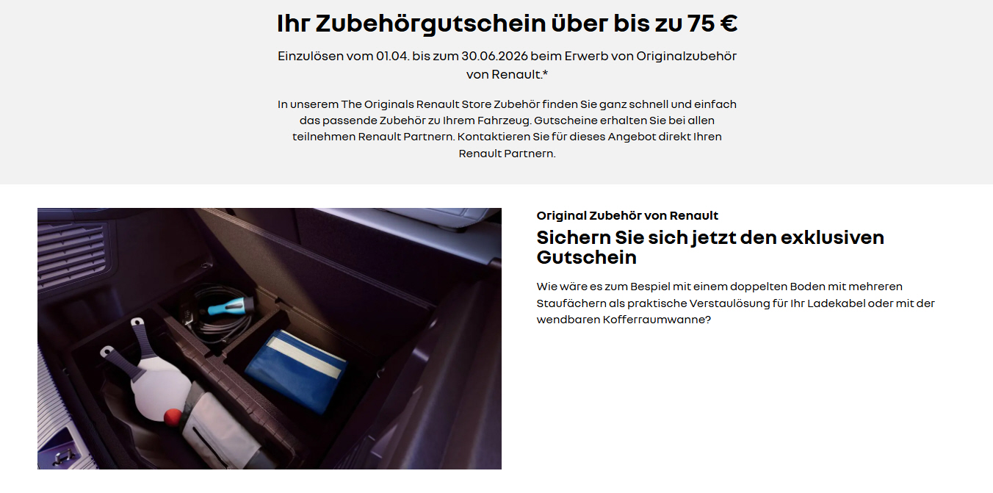
URL | Marke | Produkt | Maßnahme | Preis
URL | Renault | Zubehör | € 75,- Zubehör-Gutschein

Slide 77

URL | Marke | Produkt | Maßnahme | Preis
URL | Renault | Teile | Renault Advantage Teile für Fahrzeuge älter als 4 Jahre, 20 % Ersparnis

Slide 78

URL | Marke | Produkt | Maßnahme | Preis
URL | Renault | Teile | Wieder aufbereitete Teile mit Ersparnis

Slide 79
Seat

Slide 80

URL | Marke | Produkt | Maßnahme | Preis
URL | Seat | Teile | Economy-Teile für Fahrzeuge ab 4 Jahre

Slide 81

URL | Marke | Produkt | Maßnahme | Preis
URL | Seat | Teile | Austauschteile mit 40 % Ersparnis

Slide 82

URL | Marke | Produkt | Maßnahme | Preis
URL | Seat | Teile | 15 % Preisvorteil auf Originalteile für Fz ab 4 Jahre

Slide 83
Skoda

Slide 84

URL | Marke | Produkt | Maßnahme | Preis
URL | Skoda | Teile | Economyteile mit Ersparnis

Slide 85

URL | Marke | Produkt | Maßnahme | Preis
URL | Skoda | Service | Clever-Service-Vorteilspreise für Fz ab 4 Jahre

Slide 86

URL | Marke | Produkt | Maßnahme | Preis
URL | Skoda | Teile | Austauschteile mit Ersparnis

Slide 87

URL | Marke | Produkt | Maßnahme | Preis
URL | Skoda | Check | Frühjahrs-Check

Slide 88
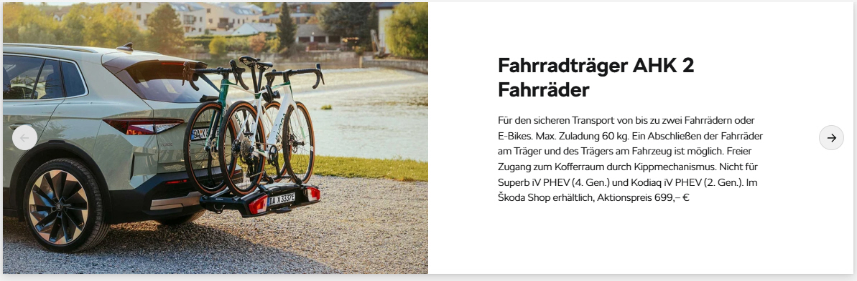
URL | Marke | Produkt | Maßnahme | Preis
URL | Skoda | Transport | Fahrradträger AHK, für 2 Fahrräder | € 699,00

Slide 89
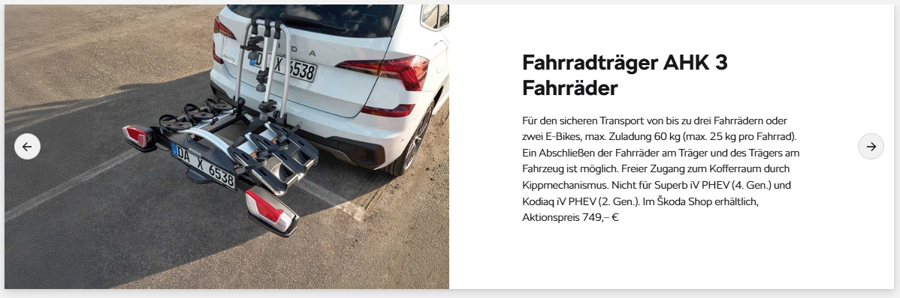
URL | Marke | Produkt | Maßnahme | Preis
URL | Skoda | Transport | Fahrradträger AHK, für 2 Fahrräder | € 749,00

Slide 90
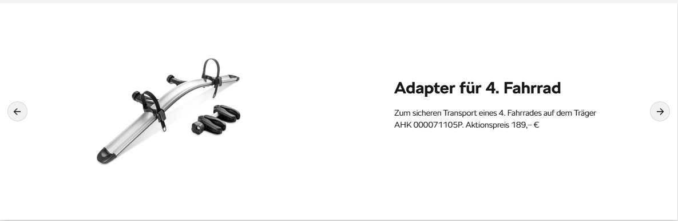
URL | Marke | Produkt | Maßnahme | Preis
URL | Skoda | Transport | Adapter für 4. Fahrrad | € 189,00

Slide 91
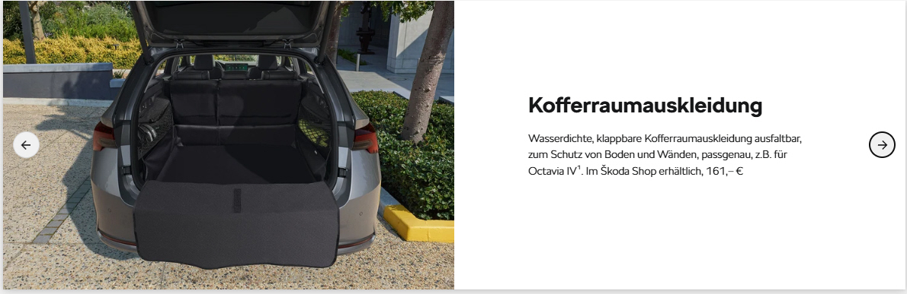
URL | Marke | Produkt | Maßnahme | Preis
URL | Skoda | Schutz | Kofferraumauskleidung | € 161,00

Slide 92
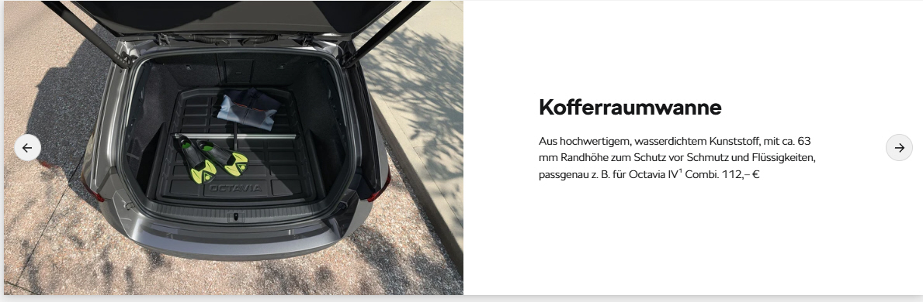
URL | Marke | Produkt | Maßnahme | Preis
URL | Skoda | Schutz | Kofferraumwanne | € 112,00

Slide 93
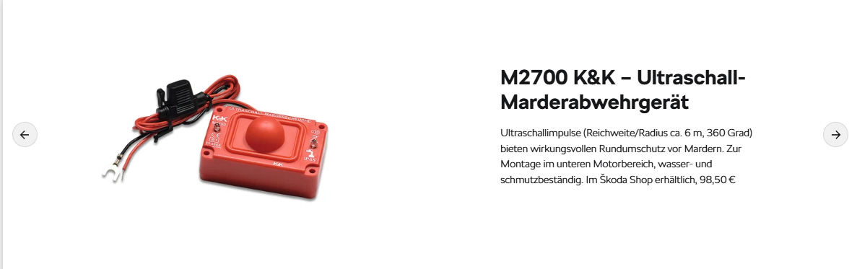
URL | Marke | Produkt | Maßnahme | Preis
URL | Skoda | Schutz | Ultraschall-Marderabwehrgerät | € 98,50

Slide 94
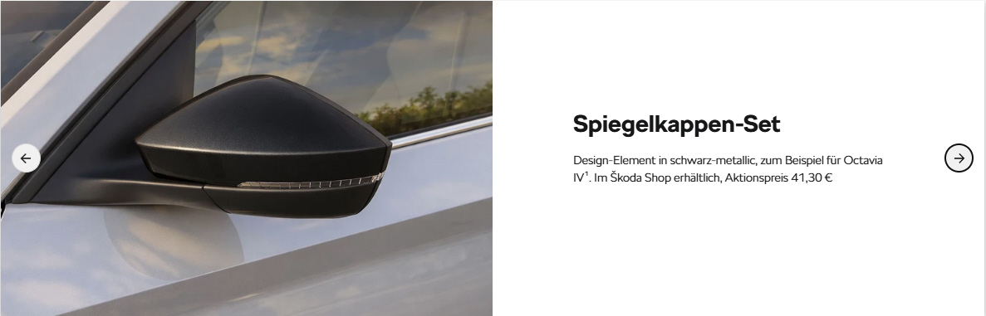
URL | Marke | Produkt | Maßnahme | Preis
URL | Skoda | Design | Spiegelkappen-Set | € 41,30

Slide 95
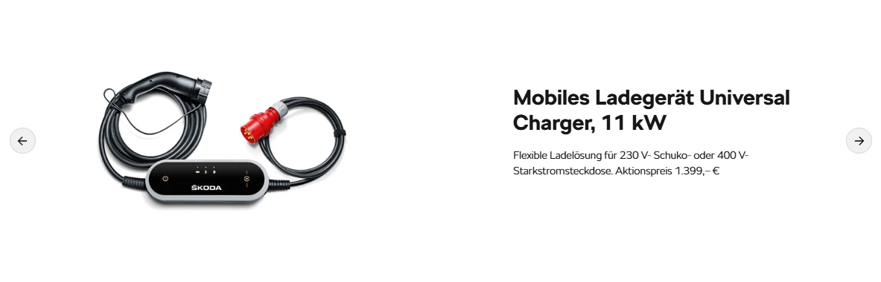
URL | Marke | Produkt | Maßnahme | Preis
URL | Skoda | Elektronik | Mobiles Ladegerät Universal Charger, 11kW | € 1.399,00

Slide 96
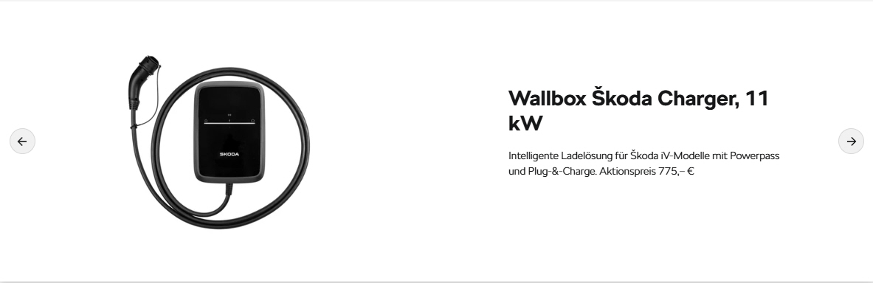
URL | Marke | Produkt | Maßnahme | Preis
URL | Skoda | Elektronik | Wallbox Skoda-Charger, 11kW | € 775,00

Slide 97

URL | Marke | Produkt | Maßnahme | Preis
URL | Skoda | Pflege | Frühjahrs-Pflegeset | € 22,30

Slide 98

URL | Marke | Produkt | Maßnahme | Preis
URL | Skoda | Teile | 2 % Teilerabatt pro Jahr des Fz-Alters

Slide 99
Suzuki

Slide 100

NEU
URL | Marke | Produkt | Maßnahme | Preis
URL | Suzuki | Check | Frühlings-Check

Slide 101

URL | Marke | Produkt | Maßnahme | Preis
URL | Suzuki | Service | Treuebonus, Verlängerung des Mobilservices bei regelmäßiger Wartung

Slide 102
Toyota

Slide 103

URL | Marke | Produkt | Maßnahme | Preis
URL | Toyota | Räder / Reifen | Räderwechsel | € 34,90

Slide 104

URL | Marke | Produkt | Maßnahme | Preis
URL | Toyota | Check | Frühjahrs-Check | € 29,90

Slide 105

URL | Marke | Produkt | Maßnahme | Preis
URL | Toyota | Service | Jahresinspektion für Yaris inklusive Garantieverlängerung | € 349,00

Slide 106
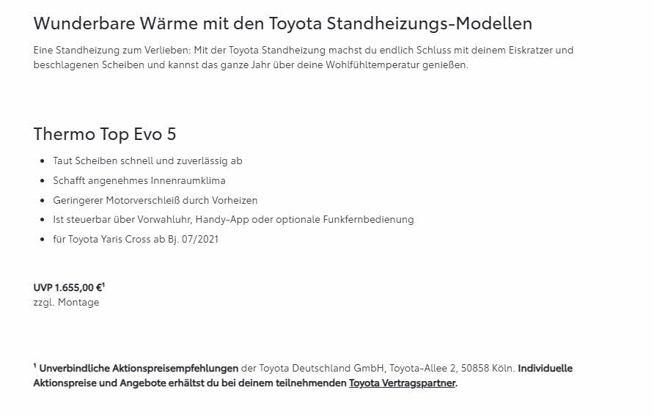
URL | Marke | Produkt | Maßnahme | Preis
URL | Toyota | Komfort | Standheizung Top Evo 5 | € 1.655,00

Slide 107

URL | Marke | Produkt | Maßnahme | Preis
URL | Toyota | Zubehör | 10 % Rabatt im Online-Shop

Slide 108
VW

Slide 109

NEU
URL | Marke | Produkt | Maßnahme | Preis
URL | VW | Check | Sommer-Check

Slide 110

URL | Marke | Produkt | Maßnahme | Preis
URL | VW | Check | Bremsen-Check

Slide 111

URL | Marke | Produkt | Maßnahme | Preis
URL | VW | Check | Klimaanlagen-Check mit Pollenfilterwechsel

Slide 112

URL | Marke | Produkt | Maßnahme | Preis
URL | VW | Service und Zubehör | Sofortkredit, bis zu € 6.000,-, maximal 48 Monaten Laufzeit

Slide 113

URL | Marke | Produkt | Maßnahme | Preis
URL | VW | Teile | Economy-Teile für Fahrzeuge älter als 4 Jahre, mit 30 % Preisvorteil

